Slide 1

წამლის სააგენტოს სტრუქტურა
5 ივნისი 2019

Slide 2
ახლანდელი სტრუქტურა
სამეთვალყურეო საბჭო
უფროსის მოადგილე
სააგენტოს უფროსი
1-მრჩეველი
57 თანამშრომელი
22 შტატგარეშე
6 დამხმარე შტატი
ადმინისტრირების სამმართველო (7)
სამართლებრივი უზრუნველყოფის და საზოგადოებასთან ურთიერთობის სამმართველო (4)
ნარკოტიკების ლეგალური ბრუნვის სამმართველო (5+1)
ინსპექტირების სამმართველო (10 +7)
რეგისტრაციის სამმართველო (22+13)
ნებართვების სამმართველო (6+1)

Slide 3
შემოთვაზებული სტრუქტურა
სამეთვალყურეო საბჭო
2-მრჩეველი
უფროსის მოადგილე
სააგენტოს უფროსი
ხარისხის მართვის მენეჯერი
2. ფარმაცევტული საქმიანობის ზედამხედველობისა და ნებართვების დეპარტამენტი (1)
1. ფარმაცევტული პროდუქტის საბაზრო ავტორიზაციის დეპარტამენტი (1)
3. ადმინისტრაციული დეპარტამენტი (1)
ხარისხის ლაბორატორია - 4 თანამშრომელი
3.1 საფინანსო და მატერიალურ-ტექნიკური უზრუნველყოფის სამმართველო - 6 თანამშრომელი
2.1 ნებართვების სამმართველო - 9 (მ.შ. 2 თანამშრომელი) კლინიკურ კვლევებზე
100 საშტატო ერთეულით (ამჟამად მოქმედია: 57 საშტატო ერთეული, 22 შტატგარეშე,დამხმარე შტატი 6, სულ 86).
სახელფასო ფონდი თვეში 127 900 ლარი
წლიური 1 534 800 ლარი
სხვა ხარჯების (სამივლინებო, საკანცელარიო და ა.შ.) გათვალისწინებით წლის ბიუჯეტი უნდა გაითვალოს 1 950 000 ლარზე.
1.1. ადმინისტრირების სამმართველო - 15 თანამშრომელი
1.2 ფარმაკოპეის სამმართველო - 10 თანამშრომელი
3.2 ადამიანური რესურსების მართვისა და საქმისწარმოების სამმართველო - 6 თანამშრომელი
2.2 ინსპექტირების სამმართველო - 12 თანამშრომელი
1.3 ფარმაკოლოგიის სამმართველო - 10 თანამშრომელი
2.3 GMP-ის სამმართველო - 5 თანამშრომელი
3.3 სამართლებრივი და ინფორმაციული უზრუნველყოფის სამმართველო მ.შ. საზოგადოებასთან ურთიერთობა - 5 თანამშრომელი
1.4 ფარმაკოზედამხედველობის სამმართველო - 4 თანამშრომელი
2.4 ნარკოტიკების ლეგალური ბრუნვის სამმართველო - 6 თანამშრომელი

Slide 4
ფუნქციები: ხარისხის მართვის მენეჯერი (ახალი პოზიცია)
სააგენტოს ხარისხის მართვის სისტემის შემუშავება და დანერგვა მ.შ. სტანდარტული ოპერაციული პროცედურების დადგენა სააგენტოს მიერ განხორციელებული აქტივობებისთვის
ხარისხის შენარჩუნება და გაუმჯობესებასთან დაკავშირებული ღონისძიებების განხორციელება;
სააგენტოში ხარისხის მართვის სისტემის პერიოდული შეფასება;
ტექნიკური სამუშაოების შესრულებისა და სისტემის დიზაინისთვის რეკომენდებულია მოხდეს ტექნიკური პერსონალის მობილიზება.

Slide 5
1. ფარმაცევტული პროდუქტის რეგისტრაციის დეპარტამენტი: ოთხი სამმართველო
1.1 ადმინისტრირების სამმართველო
ფარმაცევტული პროდუქტის სახელმწიფო რეგისტრაციის აღიარებითი და ეროვნული რეჟიმით წარმოდგენილი სარეგისტრაციო მასალის ადმინისტრაციული ექსპერტიზა;
აღიარებითი რეჟიმით ფარმაცევტული პროდუქტის და უკვე რეგისტრირებული ფარმაცევტული პროდუქტის განსხვავებული შეფუთვა-მარკირებით ბაზარზე დაშვება (გარდა ინსტრუქციის ექპერტიზისა);
ფარმაცევტული პროდუქტის საქართველოს ბაზარზე დაშვების დამადასტურებელ დოკუმენტის (სარეგისტრაციო მოწმობა) შევსება და გაცემა, რეესტრის წარმოება;
შემოსული დოკუმენტაციის აღნუსხვა ელექტრონული ვერსიის სახით;

Slide 6
1. ფარმაცევტული პროდუქტის რეგისტრაციის დეპარტამენტი: ოთხი სამმართველო
1.2 ფარმაკოპეის სამმართველო
ფარმაცევტული პროდუქტის სახელმწიფო რეგისტრაციის ეროვნული რეჟიმით წარმოდგენილი სარეგისტრაციო მასალის მეცნიერულ-ტექნიკური (ხარისხობრივი მაჩვენებლების) ექსპერტიზა;
დასკვნის მომზადება რეგისტრაციის, ხელახალი რეგისტრაციისა და სარეგისტრაციო დოსიეში ცვლილებების რეგისტრაციის შესახებ.

Slide 7
1. ფარმაცევტული პროდუქტის რეგისტრაციის დეპარტამენტი: ოთხი სამმართველო
1.3 ფარმაკოლოგიის სამმართველო
ფარმაცევტული პროდუქტის სახელმწიფო რეგისტრაციის ეროვნული რეჟიმით წარმოდგენილი სარეგისტრაციო მასალის მეცნიერულ-ტექნიკური (ეფექტურობის და უსაფრთხოების - კლინიკური მონაცემების) ექსპერტიზა;
დასკვნის მომზადება რეგისტრაციის, ხელახალი რეგისტრაციისა და სარეგისტრაციო დოსიეში ცვლილებების რეგისტრაციის შესახებ.
ფარმაცევტული პროდუქტის რეკლამის ტექსტის განხილვა და შეთანხმება;
განსაკუთრებულ პირობებში (სტიქიური უბედურება, მოსახლეობის მასობრივად დაზიანება, ეპიდემია, იშვიათი დაავადება) ჰუმანიტარული მიზნით, ფარმაცევტული პროდუქტის შემოტანის შესახებ შესაბამისი დასკვნის მომზადება;
ფიზიკური პირის მიერ ინდივიდუალური საჭიროებისას ფარმაცევტული პროდუქტის (გარდა პირველ ჯგუფს მიკუთვნებულისა) შემოტანის/გატანის შესახებ შესაბამისი დასკვნის მომზადება.

Slide 8
1. ფარმაცევტული პროდუქტის რეგისტრაციის დეპარტამენტი: ოთხი სამმართველო
1.4 ფარმაკოზედამხედველობის სამმართველო
წამლის გვერდითი მოქმედების მონიტორინგი:
წამლის არასასურველი ეფექტის შესახებ ინფორმაციიის შეგროვება და ანალიზი;
ინფორმაციის გაცვლა შესაბამის საერთაშორისო ორგანიზაციებთან;
ორგანიზაციას უწევს მოძიებული მონაცემების ექსპერტიზას და ამზადებს რეკომენდაციებს წამლის მიმოქცევიდან ამოღებისა და სარეგისტრაციო მოწმობის მოქმედების გაუქმების შესახებ.

Slide 9
2. ფარმაცევტული საქმიანობის ზედამხედველობისა და ნებართვების დეპარტამენტი
2.1 ნებართვების სამმართველო
ფარმაცევტული წარმოების, ავტორიზებული აფთიაქის, პირველ ჯგუფს მიკუთვნებული ფარმაცევტული პროდუქტის ექსპორტის ან იმპორტის ნებართვის გაცემა;
ფარმაცევტული პროდუქტის საბითუმო და საცალო რეალიზაციის დაწყებაზე და დასრულებაზე სავალდებულო შეტყობინების ფორმების დამუშავება და შესაბამისი გადაწყვეტილების მიღება;
ფარმაცევტული პროდუქტის რეალიზატორების და ფარმაცევტული პროდუქტის იმპორტის/ექსპორტის რეესტრის წარმოება;
ფარმაკოლოგიური საშუალების კლინიკური კვლევის ნებართვის გაცემა;
ფარმაკოლოგიური საშუალების კლინიკური კვლევის ნებართვაში შესაბამისი ცვლილებების განხორციელება;
კლინიკური კვლევის ნებართვის მქონე სუბიექტების რეესტრის წარმოება.

Slide 10
2. ფარმაცევტული საქმიანობის ზედამხედველობისა და ნებართვების დეპარტამენტი
2.2 ინსპექტირების სამმართველო
ფარმაცევტული პროდუქტის რეალიზატორების (გარდა ფარმაცევტული წარმოებებისა) კონტროლი;
ფარმაცევტული პროდუქტის რისკის შეფასებაზე დაფუძნებული შერჩევითი ლაბორატორიული და ვიზუალური კონტროლი;
ფარმაცევტული პროდუქტის (მათ შორის პირველ ჯგუფს მიკუთვნებული ფარმაცევტული პროდუქტის) მიმოქცევაზე კონტროლი როგორც ფარმაცევტულ დაწესებულებეში ასევე, სამედიცინო დაწესებულებებში;
საჭიროებისას უზრუნველყოფს სარეალიზაციო ქსელიდან ფარმაცევტული პროდუქტის ამოღება/განადგურების განხორციელებას;
ფარმაცევტული პროდუქტის რეკლამის წესის დაცვის მდგომარეობაზე კონტროლი;
მოქალაქეთა განცხადებების (საჩივრების) შესწავლა და მათზე შესაბამისი რეაგირება;
ადმინისტრაციული სამართალდარღვევის ოქმის შედგენა და სასამართლო პროცესში მონაწილეობის მიღება (საჭიროებისას);

Slide 11
2. ფარმაცევტული საქმიანობის ზედამხედველობისა და ნებართვების დეპარტამენტი
2.3 GMP-ის სამმართველო
ფარმაცევტული წარმოების კონტროლი;
ფარმაცევტულ წარმოებაში ფარმაცევტული პროდუქტის (მათ შორის პირველ ჯგუფს მიკუთვენებული ფარმაცევტული პროდუქტის) მიმოქცევაზე კონტროლი;
ადმინისტრაციული სამართალდარღვევის ოქმის შედგენა და სასამართლო პროცესში მოანწილეობის მიღება (საჭიროებისას);
კომპეტენციის ფარგლებში, ფარმაცევტული პროდუქტის ამოღება/განადგურების პროცესის განხორციელება/ზედამხედველობა;
2019 წლის 1 ივლისიდან:
წარმოების ნებართვის გაცემამდე სანებართვო პირობების შესრულებაზე კონტროლი;
საქართველოს ნაციონალური კარგი საწარმოო პრაქტიკის (EU GMP) სტანდარტებისადმი შესაბამისობის დადგენა და GMP-ის სერტიფიკატის გაცემა;
სამმართველოში ხარისხის მართვის სისტემის დანერგვა.

Slide 12
2. ფარმაცევტული საქმიანობის ზედამხედველობისა და ნებართვების დეპარტამენტი
2.4 ნარკოტიკების ლეგალური ბრუნვის სამმართველო
სპეციალურ კონტროლს დაქვემდებარებული ნივთიერებების ლეგალური ბრუნვის სფეროში დადებული საერთაშორისო ხელშეკრულებებითა და შეთანხმებებით გათვალისწინებულ მოთხოვნათა შესრულება;
სტატისტიკური მონაცემების დამუშავება და გაეროს ნარკოტიკებზე კონტროლის საერთაშორისო კომიტეტში შესაბამისი მონაცემების გადაგზავნა;
პირველ ჯგუფს მიკუთვნებულ ფარმაცევტული პროდუქტების იმპორტ-ექსპორტზე წინასწარი შეთანხმების დოკუმენტის მომზადება;
ნარკოტიკულ საშუალებებზე და ფსიქოტროპულ ნივთიერებებზე საქართველოს ყოველწლიური მოთხოვნილების შემუშავება, შიდა კვოტების განსაზღვრა და მათი გადანაწილება;
პირველ ჯგუფს მიკუთვნებული ფარმაცევტული პროდუქტის ლეგალური ბრუნვის სფეროში ანგარიშების მოთხოვნის შეუსრულებლობისას ელექტრონული საჯარიმო ქვითრის შევსება;
ფიზიკური პირის მიერ ინდივიდუალური საჭიროებისას პირველ ჯგუფს მიკუთვნებული ფარმაცევტული პროდუქტის შემოტანის/გატანის შესახებ შესაბამისი დასკვნის მომზადება.

Slide 13
3. ადმინისტრაციული დეპარტამენტი
3.1 საფინანსო და მატერიალურ-ტექნიკური უზრუნველყოფის სამმართველო
საფინანსო-ეკონომიკური და საბუღალტრო საქმიანობის წარმართვა;
შესყიდვების დაგეგმვა, წლიური შესყიდვების გეგმის შედგენა, კორექტირება და მის შესაბამისად შესყიდვის პროცედურათა განხორციელება;
სააგენტოს ბალანსზე რიცხული მატერიალური ფასეულობების აღრიცხვა, განაწილება და შენახვის წესების დაცვა;
ინფორმაციული ტექნოლოგიებით (IT) უზრუნველყოფის ტექნიკური და ტექნოლოგიური მომსახურების განხორციელება და მათი მდგრადი მუშაობის უზრუნველყოფა;
ინფორმაციული ტექნოლოგიური უსაფრთხოების უზრუნველყოფა.

Slide 14
3. ადმინისტრაციული დეპარტამენტი
3.2 ადამიანური რესურსების მართვის და საქმისწარმოების სამმართველო
შრომითი ურთიერთობების სფეროში დოკუმენტაციის წარმოება (დანიშვნა, გათავისუფლება, შვებულება, მივლინება და სხვა);
თანამშრომელთა პირადი საქმეების წარმოება;
სააგენტოში ვაკანტურ თანამდებობათა დასაკავებლად კონკურსის ორგანიზება და სტაჟირების გავლის უზრუნველყოფა;
შემოსული დოკუმენტაციის (მატერიალური და ელექტრონული) პირველადი დამუშავება, კომპეტენციის შესაბამისად განაწილება;
დოკუმენტბრუნვის ელექტრონული სისტემის ადმინისტრირების უზრუნველყოფა;
საარქივო საქმიანობის უზრუნველყოფა;

Slide 15
3. ადმინისტრაციული დეპარტამენტი
3.3 სამართლებრივი და ინფორმაციული უზრუნველყოფის სამმართველო
- სააგენტოს საქმიანობის სამართლებრივი უზრუნველყოფა;
- წარმომადგენლობა სასამართლოში;
- კომპეტენციის ფარგლებში, განცხადებების, საჩივრებისა და წერილების განხილვა;
- უფლებამოსილებათა განხორციელებასთან დაკავშირებული სამართლებრივი საკითხების ანალიზი და შესაბამისი წინადადებების მომზადება;
- სააგენტოში სამართლებრივი აქტების და შესრულებული კორესპონდენციის სამართლებრივი ექსპერტიზა/ვიზირება;
- სტატისტიკური მონაცემების შეგროვება და მართვა (დამუშავება, შენახვა, კონტროლი, წარდგენა);
- მასობრივი ინფორმაციის საშუალებებთან ურთიერთობა;
- სააგენტოს ვებ-გვერდზე განსათავსებელი ინფორმაციის მომზადება და განთავსება;
- საზოგადოებასთან ურთიერთობის, მოქალაქეთა მიღებისა და ცხელი ხაზის ფუნქციონირების უზრუნველყოფა;
- საჯარო ინფორმაციის გაცემისა და გამოქვეყნების უზრუნველყოფა

Slide 16
წამლის ხარისხის კონტროლის ლაბორატორია
წამლის ხარისხის კონტროლის ფარმაკოპეული მეთოდების გათვალისწინებით ლაბორატორიის კომპეტენციაში შედის:
  ანალიზის ფიზიკური მეთოდები (საკვლევი ნივთიერების სიმკვრივის, დუღილის ტემპერატურის, ლღობის ტემპერატურის, რეფრაქციის მაჩვენებლის, სიბლანტის და სხვა ფიზიკური მახასიათებლების განსაზღვრა, რომელთა მიხედვითაც ხდება ამ ნივთიერების იდენტიფიცირება და სიწმინდის დადგენა);
  ანალიზის ქიმიური მეთოდები (ეფუძვნება ქიმიურ რეაქციებს, რომლის მიხედვითაც ხდება აქტიური და დამხმარე ნივთიერებების, ასევე მინარევების და/ან გარდაქმნის პროდუქტების თვისობრივი და რაოდენობრივი განსაზღვრა როგორც სუბსტანციებში, ისე მზა წამლის ფორმებში);
  ანალიზის ფიზიკურ-ქიმიური მეთოდები, როგორიცაა ოპტიკური (პოლარიმეტრია, ფოტოელექტროკოლორიმეტრია, სპექტროფოტომეტრია ულტრაიისფერ და ხილვად უბანში, ინფრაწითელი სპექტრომეტრია და სხვა), ელექტრომეტრული (პოტენციომეტრია, პოტენციომეტრული ტიტვრა, პოლაროგრაფია) და ქრომატოგრაფიული (თხელ ფენაზე, იონცვლითი, გაზური, მაღალეფექტური სითხოვანი, სვეტური და სხვა) მეთოდები (აღნიშნული მეთოდებით ხდება აქტიური და დამხმარე ნივთიერებების, ასევე მინარევების თვისობრივი და რაოდენობრივი განსაზღვრა როგორც სუბსტანციებში, ისე მზა წამლის ფორმებში);
  ანალიზის ბიოლოგიური მეთოდები საჭიროებს ცალკე მიკრობიოლოგიურ განყოფილებას (პარენტერალური და ოფტალმოლოგიური საშუალებებისთვის ისაზღვრება სტერილობა, სხვა წამლის ფორმებისთვის მიკრობიოლოგიური სიწმინდე; პარენტერალური წამლებისათვის ასევე ისაზღვრება ბაქტერიული ენდოტოქსინები ან პიროგენობა (ეს ორი მეთოდი ალტერნატიულია). ზოგიერთ შემთხვევაში - ტოქსიკურობა. ტოქსიკურობის და პიროგენობის განსაზღვრა საჭიროებს ვივარიუმს). აღსანიშნავია, რომ ბიოლოგიური წარმოშობის პრეპარატების (ვაქცინები, შრატები, სისხლის პრეპარატები და სახვა) ბიოლოგიური მეთოდებით შეფასება უფრო რთულია და ამ ეტაპზე მიზანშეწონილია თავის შეკავება.

Slide 17
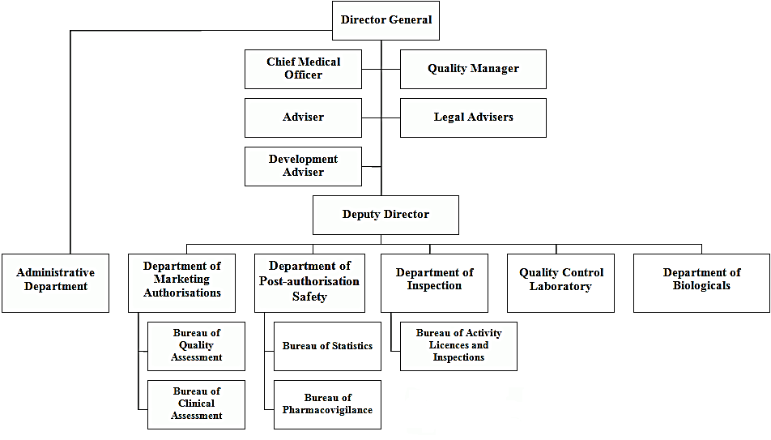
ესტონეთის წამლის სააგენტოს სტრუქტურა

Slide 18
ჩეხეთი

Slide 19
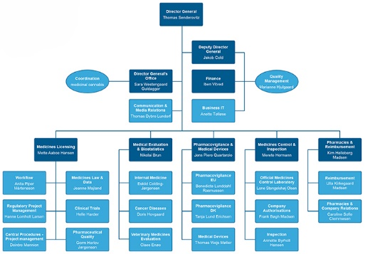
დანია https://laegemiddelstyrelsen.dk/en/about/organisation/

